Slide 1
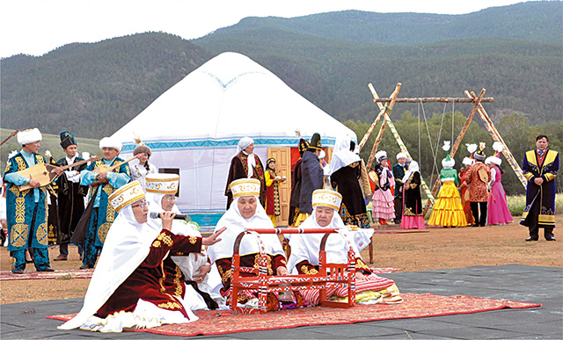
Объявление!!!
Уважаемые односельчане!
В Доме культуры 22.03.2019 г. в 10 ⁰⁰ часов будет проводиться мероприятие
под названием «Армысың,Әз- Наурыз!»
Программа:
09:30- Сбор наездников
10:00 – Открытие.
10:10- Скачки на лошадях. Ответственный: Баттаков К.Г.
11:00 – Концерт.
12:00 – Награждение победителей
12:20- Казакша курес «Түйе палуан». Ответственный Айдарбеков М.Б.
12:30 - Праздничное угощение «Наурыз шайы»
12:30– Спортивные состязания.
Поднятие гирь: Ответственный: Абенов Н.Н.
Амреслинг: Ответственный: Досжанов К.М.
Перетягивание каната: Ответственный: Балмағанбетов С.Ж.
14:00 - Закрытие.
Акимат

Slide 2
Хабарландыру!!!
Құрметті ауыл тұрғындары!
Мәдениет үйінде 22.03.2019 ж. cағат 10 ⁰⁰- де Ұлыстың Ұлы күніне арналған
“Армысың,Әз-Наурыз!” атты мерекелік іс-шарасы өтеді.
Бағдарлама:
09:30- Ат жарысына қатысушылардың келуі.
10:00 – Ашылуы.
10:10 - Ат жарысы. Жауапты: Баттаков К.Г.
11:00 – Концерт.
12:00 – Ат жарысының жүлдегерлерін марапаттау.
12:20- Қазақша күрес «Түйе палуан». Жауапты: Айдарбеков М.Б.
12:30 - Наурыз шайы
12:30 – Спорттық сайыс.
Гір көтеру. Жауапты: Абенов Н.Н.
Қол күресі. Жауапты: Досжанов К.М.
Арқан тартыс. Жауапты: Балмағанбетов С.Ж.
14:00 - Жабылуы.
Әкімшілік

Slide 3

Хабарландыру!!!
Құрметті ата-аналар!
22 наурыз Ұлыстың Ұлы күніне арналған
“Армысың,Әз-Наурыз!” атты
мерекелік концерттке шақырамыз.
Өтетін күні:
1) 19.03.2019 ж. сағ. 15 :00-де 0-4 сыныптары арасында
2) 20.03.2019 ж. сағ. 15 :00-де 5-11 сыныптары арасында
Объявление!!!
Уважаемые родители!
Приглашаем вас на мероприятие посвященное 22 марта «Армысың,Әз- Наурыз!»
время проведения:
1) 19.03.2019 г. в 15 :00 часов среди 0-4 классов.
20.03.2019 г. в 15 :00 часов среди 5-11классов.
Администрация школы

